Slide 1
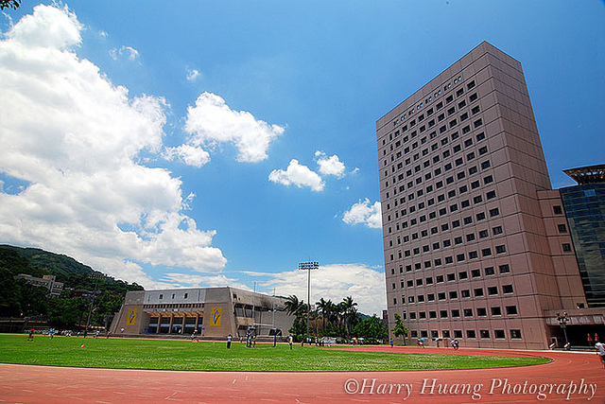
政治大學
社會科學學院

Slide 2
社會學系

Slide 3
什麼是社會學？

Slide 4
社會階層
社會組織
社會心理學
家庭社會學
科技社會學
社會運動

Slide 5
民族學系

Slide 6
什麼是民族學？

Slide 7
民族誌
少數語言
民族史
考古學
民族文學

Slide 8
政治學系

Slide 9
什麼是政治學？

Slide 10
政治哲學
選舉研究
政治經濟學
國會研究
國際關係
政策分析

Slide 11
公共行政學系

Slide 12
電子治理
管制行政
跨部門管理
文官體系

Slide 13
經濟學系

Slide 14
經濟學
財政學
會計學
國際貿易
國際金融
國際投資

Slide 15
地政學系

Slide 16
什麼是地政？

Slide 17
不動產估價
土地法制與政策
測量學
不動產投資
規劃實務
電腦繪圖

Slide 18
財政學系

Slide 19
經濟學
財政學
租稅各論
會計與審計

Slide 20
Q&A

